Slide 1


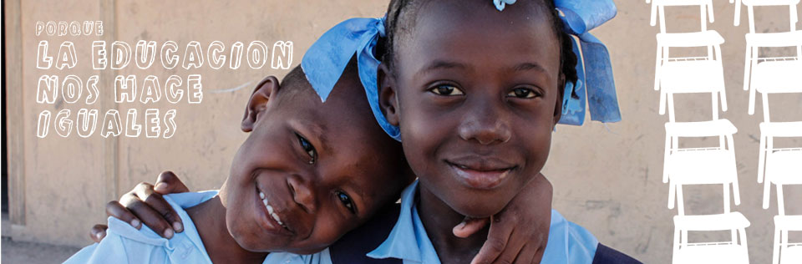

La
Silla Roja
JOSE LUIS

Slide 2


Slide 3
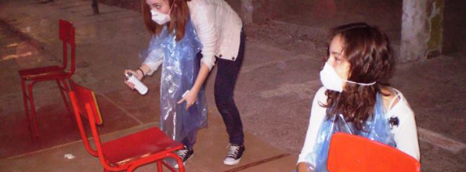
Entre culturas está colocando sillas rojas en varias aulas de colegios españoles como una forma de concienciar sobre la necesidad de situar a 61 millones de niños y niñas en uno de los lugares decisivos para su desarrollo el colegio.

Slide 4
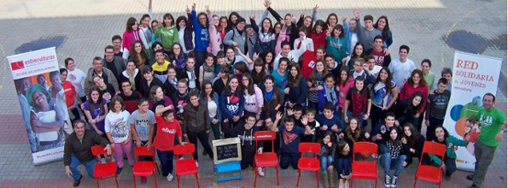
Mediante este proyecto, colegios como Escuelas luchamos por un mundo donde las personas sean capaces de poder pensar por sí mismas. Todos, sin importar la edad, podemos ser partícipes de iniciativas para remediar, entre otras, la escandalosa cifra del 57% de mujeres analfabetas existentes actualmente en la República Centroafricana.

Slide 5
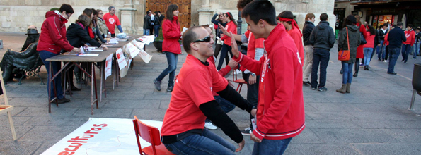
Si impulsamos más alternativas como La silla roja podremos ser capaces de conseguir uno de los objetivos de mayor trascendencia en la actualidad: el hecho de que cualquier persona, sin importar su género y raza, tenga acceso a un derecho universal y necesario, la educación. Pues tal y como dijo Nelson Mandela: “La educación es el arma más poderosa que se puede usar para cambiar el mundo”.

Slide 6
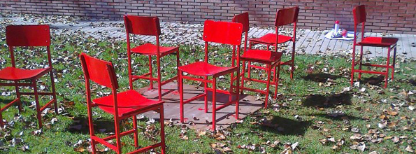

Slide 7
“La Silla que multiplica oportunidades”, una nueva edición de La Silla Roja, iniciativa lanzada en 2012 con el objetivo de llamar la atención simbólicamente sobre la alarmante cifra de niños y niñas que no van a la escuela (58 millones en educación primaria y 63 millones en educación secundaria).
Este año, en concreto, la campaña se centra en el aspecto de la inclusión, remarcando que todos los niños y niñas tienen derecho a asistir a la escuela independientemente de su lugar de residencia, la capacidad económica de sus familias, su género, su idioma, su origen étnico o sus diferencias de capacidad.

Slide 8
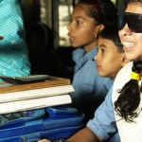
93 millones
de niños y
niñas en el mundo tienen necesidades educativas especiales.

Slide 9
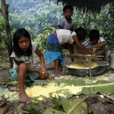
Los pueblos indígenas son excluidos en la mayoría de los países del mundo.

Slide 10
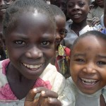
En el mundo
hay 31 millones
de niñas sin escolarizar, tan solo por ser niñas.

Slide 11
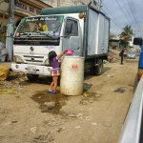
1.300 millones
de personas en
todo el mundo
con menos de
un 1 dólar al día.

Slide 12

Si quieres apoyar la educación como una oportunidad para cambiar el mundo y la vida de las personas,
te proponemos varias ideas para llevar la silla roja a tu cole.

Slide 13



Slide 14
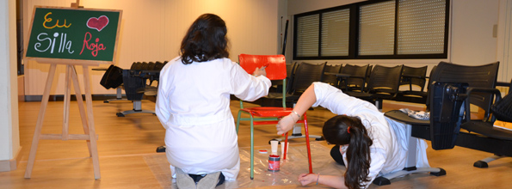
Cada silla roja es una nueva oportunidad de sobrevivir, de tener un futuro mejor, a pesar de las situaciones de pobreza, trabajo infantil, exclusión racial, conflicto o desplazamiento.

Slide 15
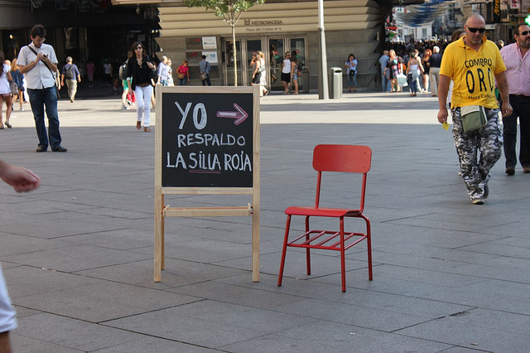

Slide 16
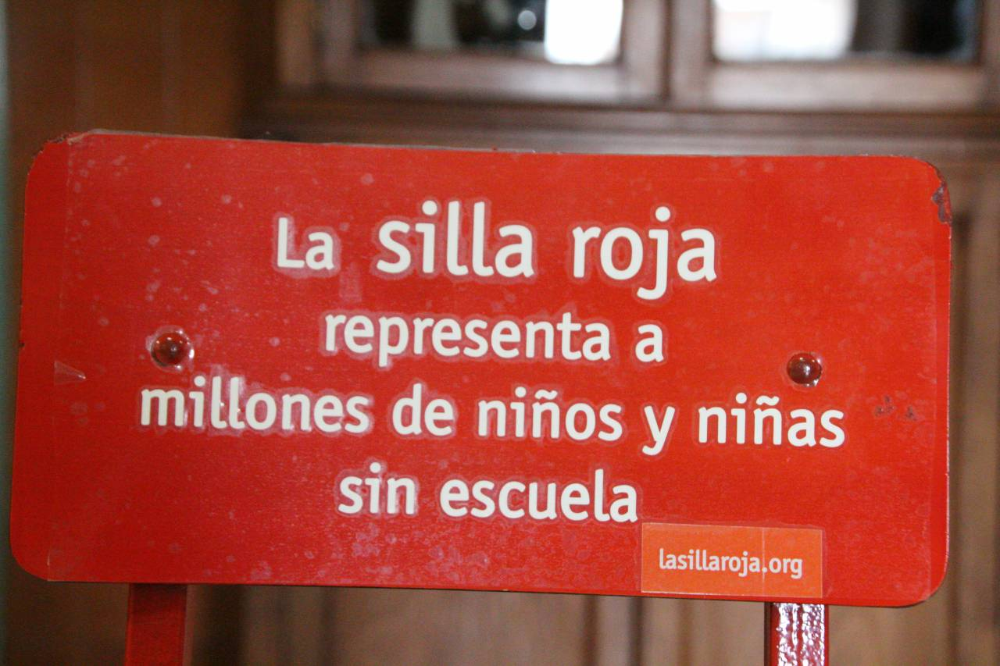

Slide 17

Según la UNESCO todavía hoy en día hay 61 millones de niños y niñas en el mundo sin escolarizar, de los cuales 31 millones se encuentran en África Subsahariana. Estos niños y niñas ven vulnerado su derecho a la educación, recogido en numerosos tratados internacionales.
La educación es un instrumento poderoso para reducir la pobreza y la desigualdad, sin embargo existen niños y niñas privados de oportunidades educativas.

Slide 18
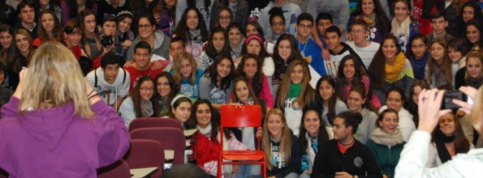

Slide 19
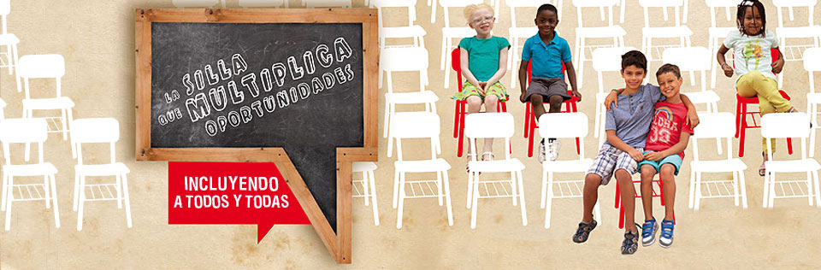
Desde Entre culturas se quiere dar visibilidad a todos esos niños y niñas y aprovechar la vuelta al cole para crear conciencia en la sociedad de esta realidad. Acaban de lanzar una campaña llamada “La Silla Roja. Una silla para 61 millones de niños y niñas que no pueden ir al colegio”, y se está animando a todos los colegios a colocar en cada una de sus aulas una silla roja. Este elemento alerta de todos esos niños y niñas que no pueden ir al colegio y que ven vulnerado su derecho a la educación.

Slide 20
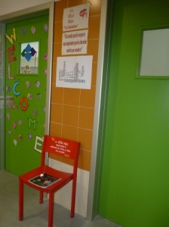


Slide 21
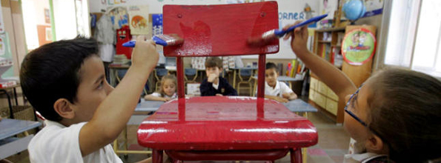
La UNESCO estima en 16.000 millones de dólares anuales, de aquí a 2015, las necesidades de financiación externa para alcanzar los principales objetivos de la Iniciativa de Educación Para Todos (EPT, Dakar 2000). Pero actualmente los países donantes aportan 5.600 millones de dólares anuales, parecen cantidades importante (y lo son), sin embargo en pocos días de gasto militar en el mundo es ampliamente superada, ¿es cuestión de prioridades?
La drástica reducción de la Ayuda Oficial al Desarrollo (en España y en otros países), tiene consecuencias claras en las vidas de las personas y los colectivos más vulnerables: se traduce en escuelas que no se construirán, docentes que no se formarán o niños, y sobre todo, niñas, que no podrán acceder a la escuela.

Slide 22
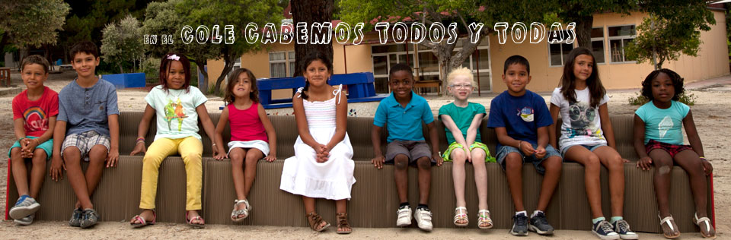
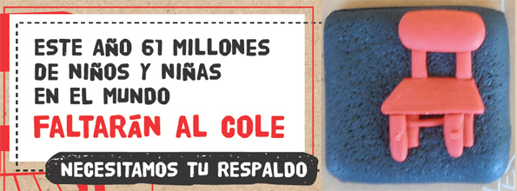

Slide 23
La silla roja es el nombre que recibe el proyecto que se está llevando a cabo desde distintos centros educativos del Estado español. Esta iniciativa comenzó hace tres años en una escuela, con el objetivo de fomentar la educación en aquellos países donde se vulnera el derecho al aprendizaje.

Slide 24
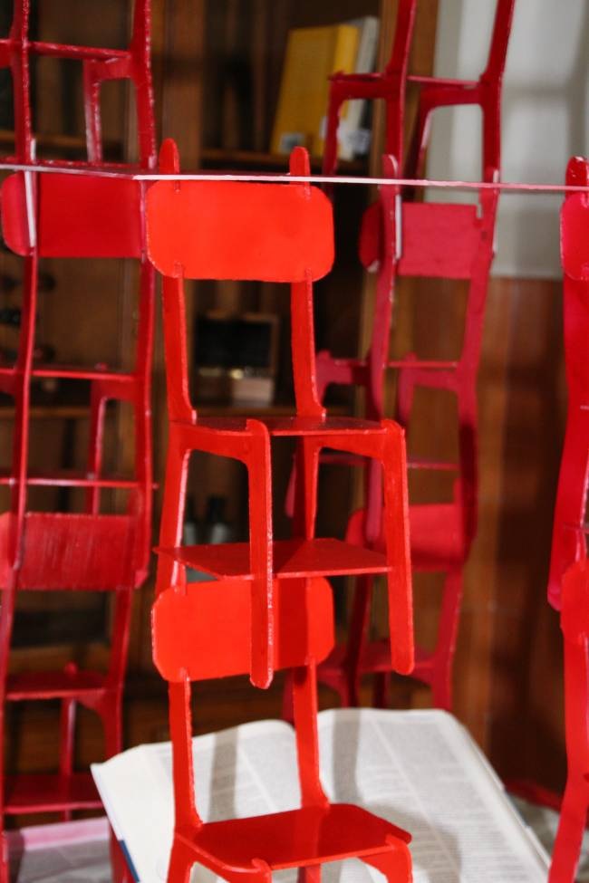
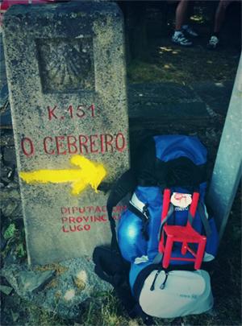

Slide 25
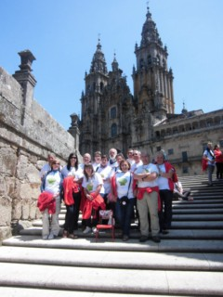

Slide 26
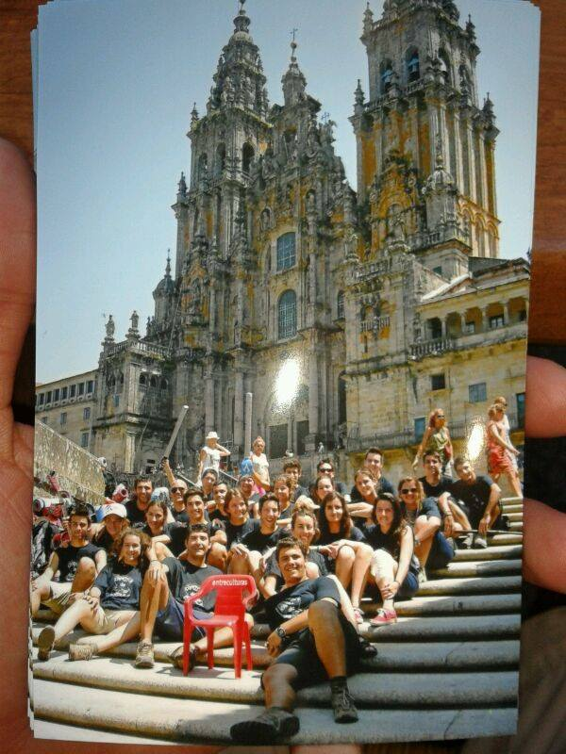

Slide 27
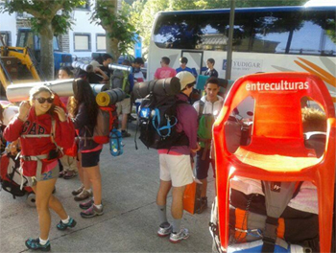

Slide 28
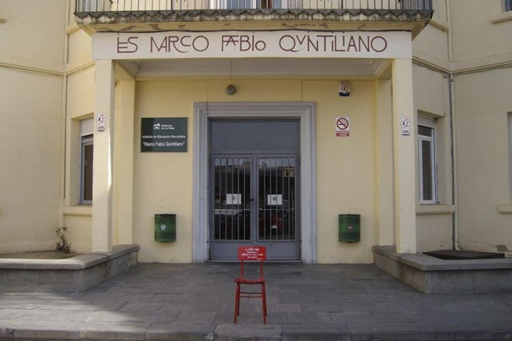

Slide 29
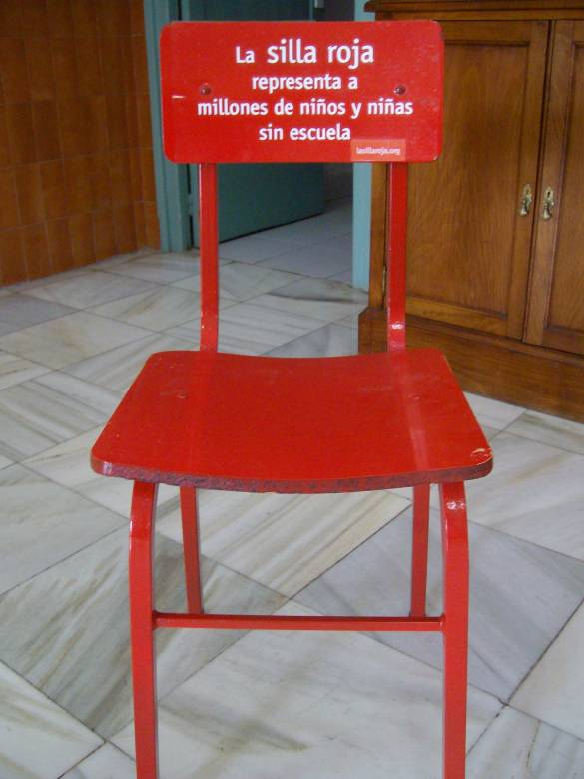

Slide 30
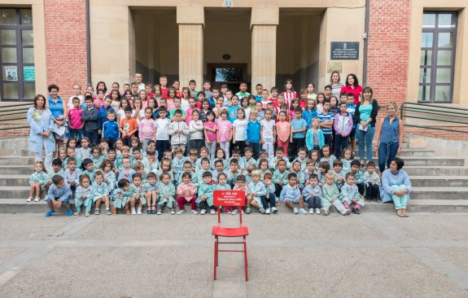

Slide 31
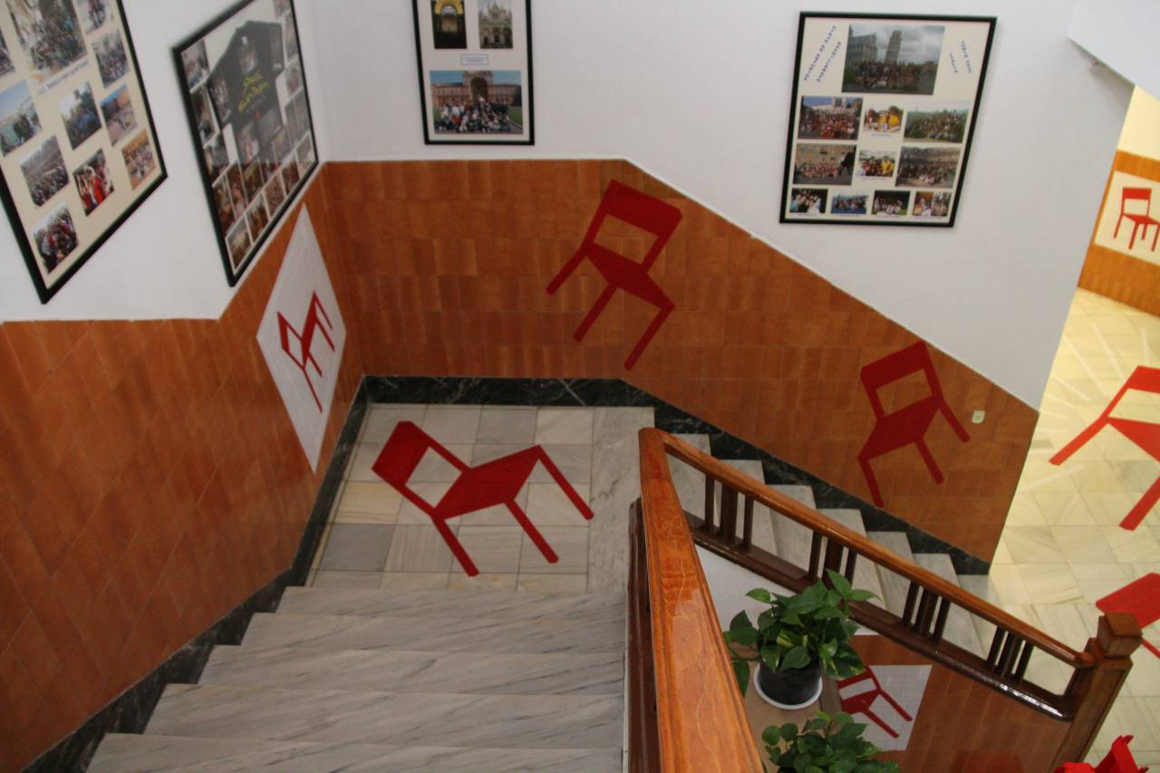

Slide 32
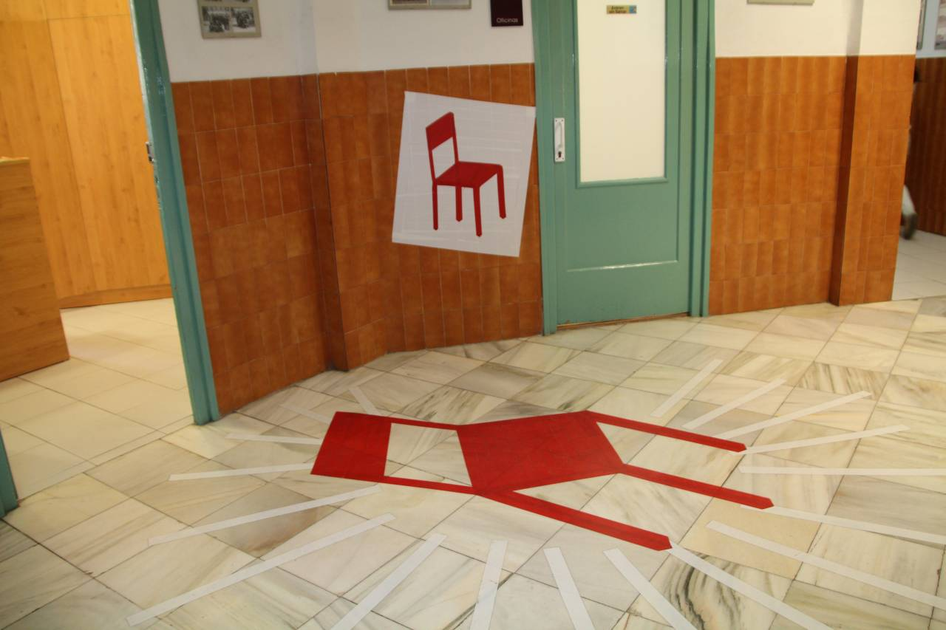

Slide 33
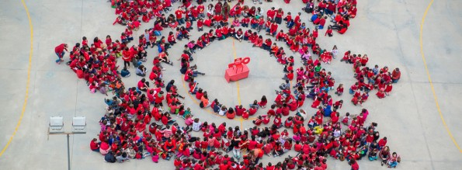
Esta es una iniciativa que surge de la mano de la Delegación de Entreculturas en La Rioja y que está patrocinada por el periódico La Rioja, que el día 8 de abril se hacía eco en sus páginas de este evento.

Slide 34
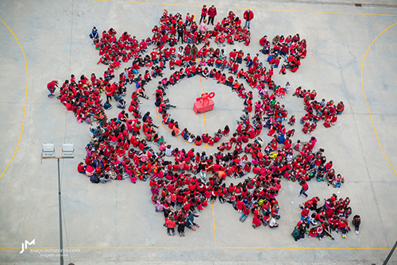

Slide 35
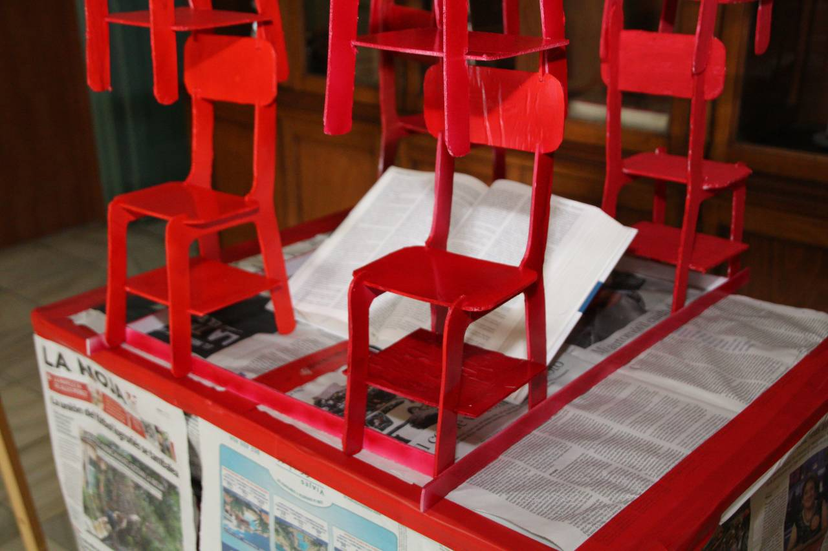

Slide 36
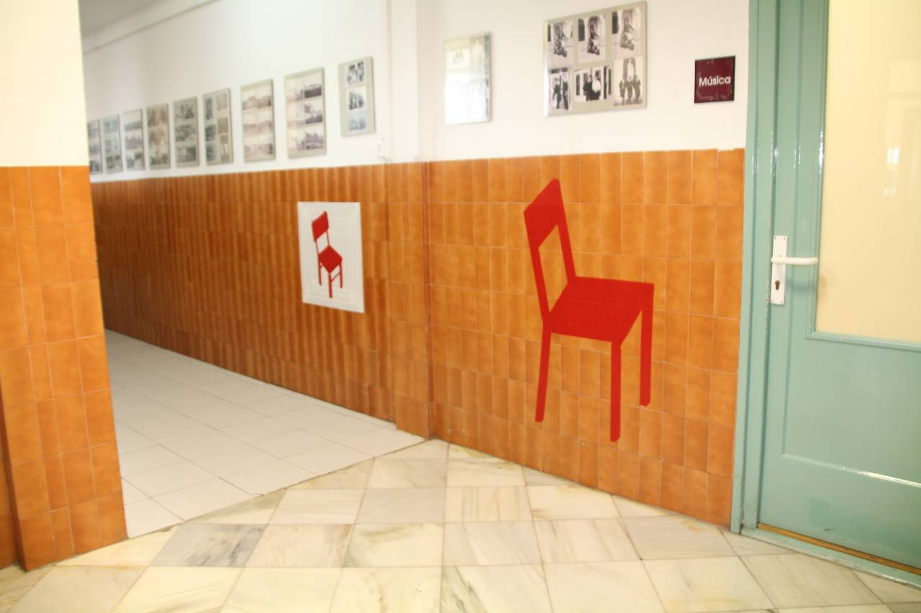

Slide 37
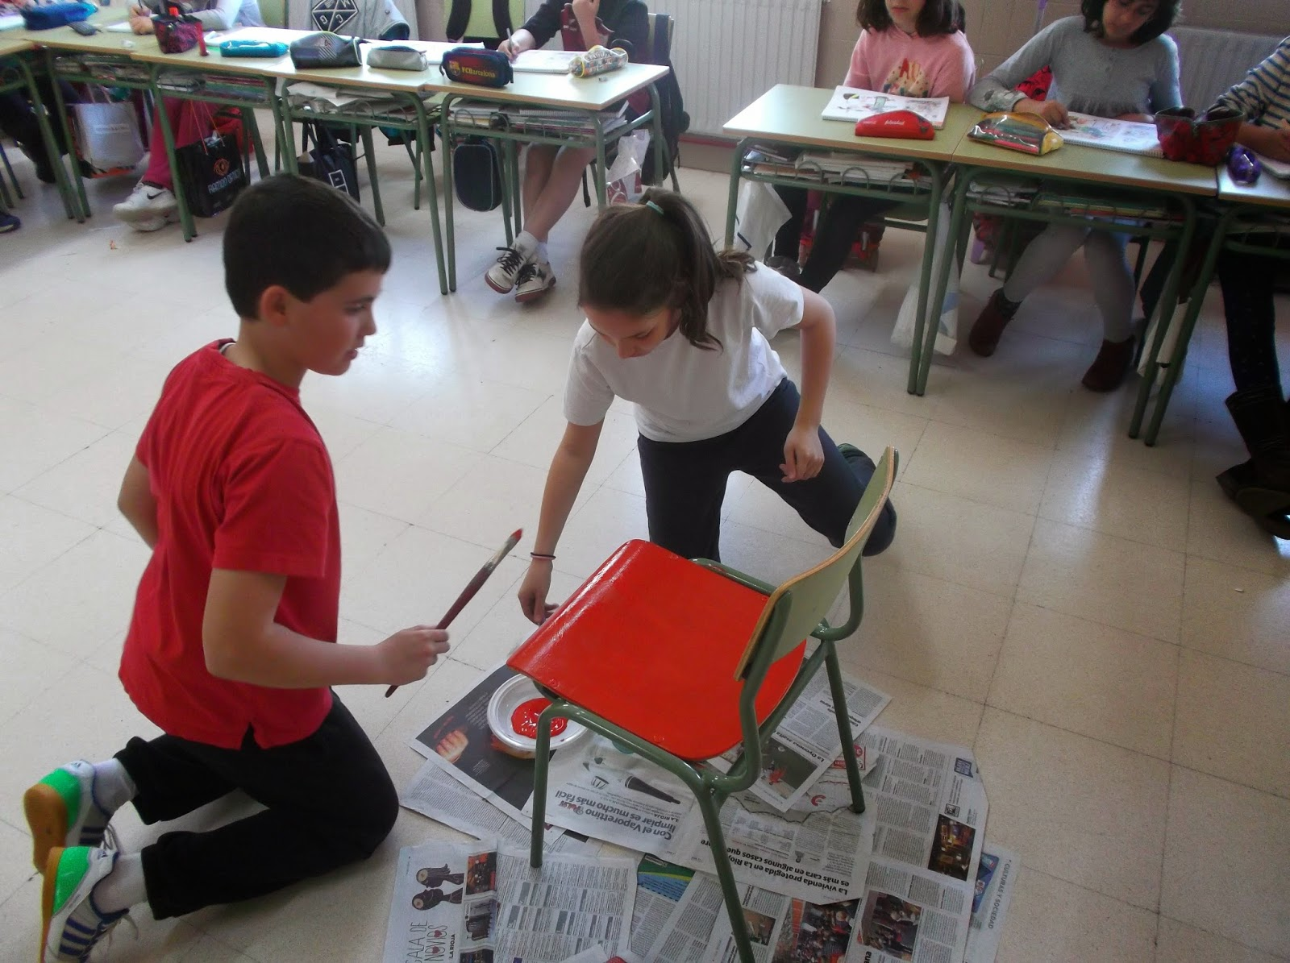

Slide 38
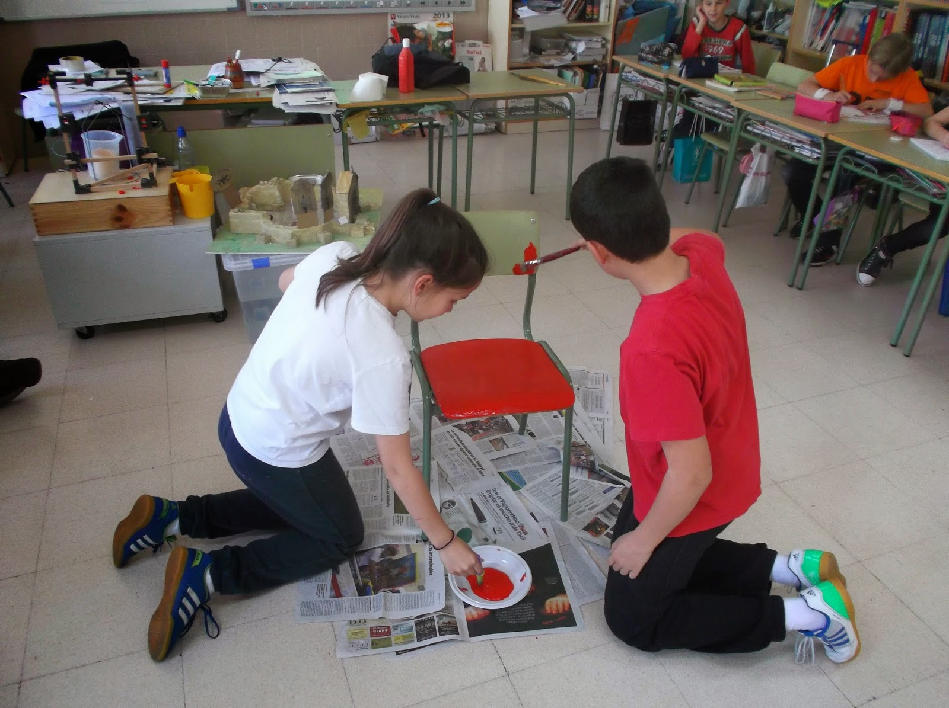

Slide 39
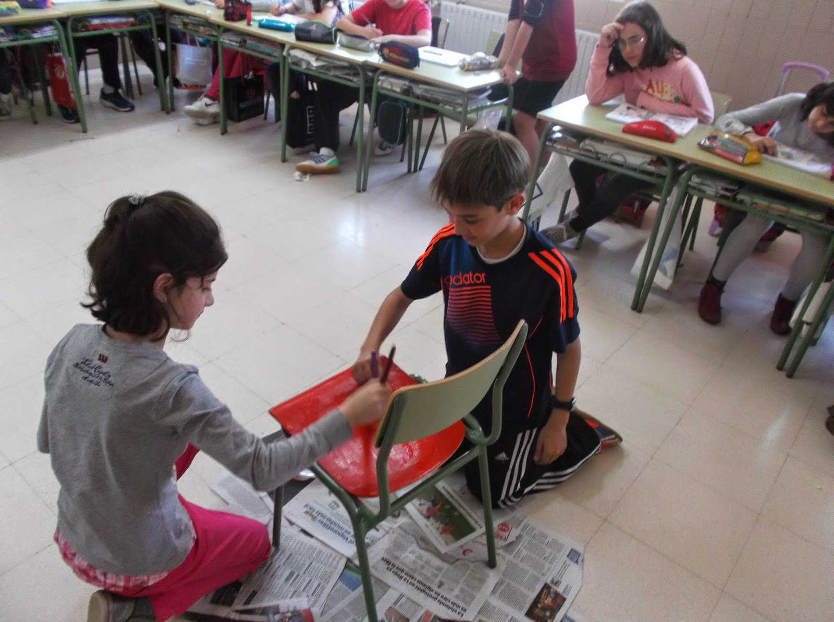

Slide 40
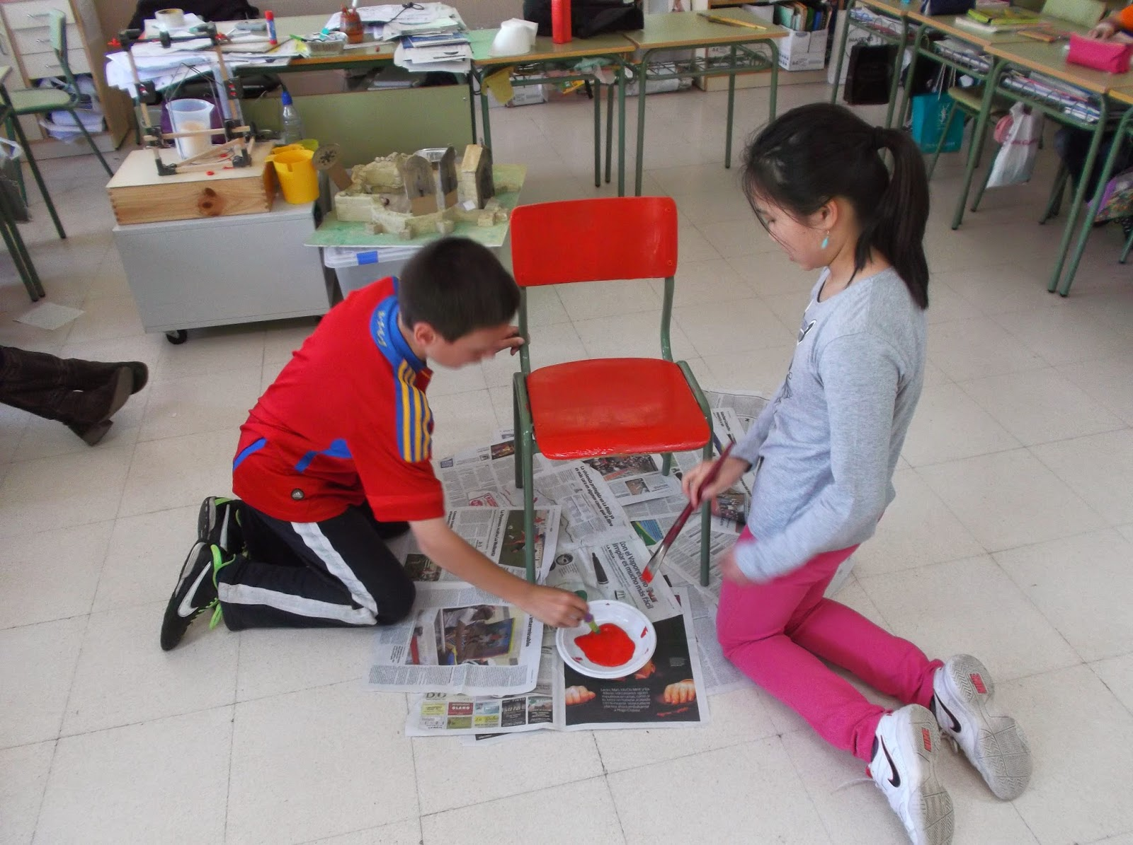

Slide 41
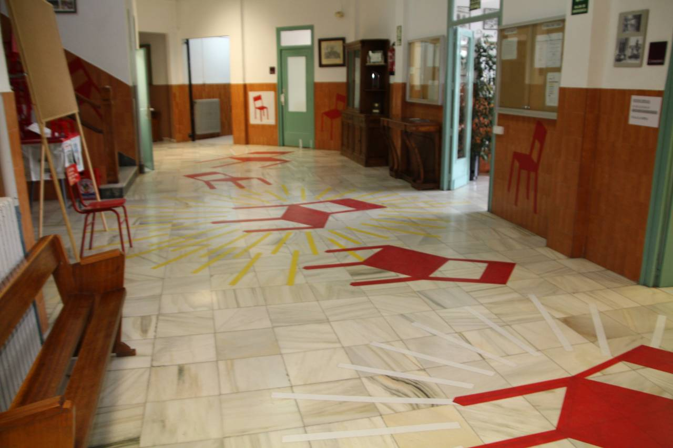

Slide 42
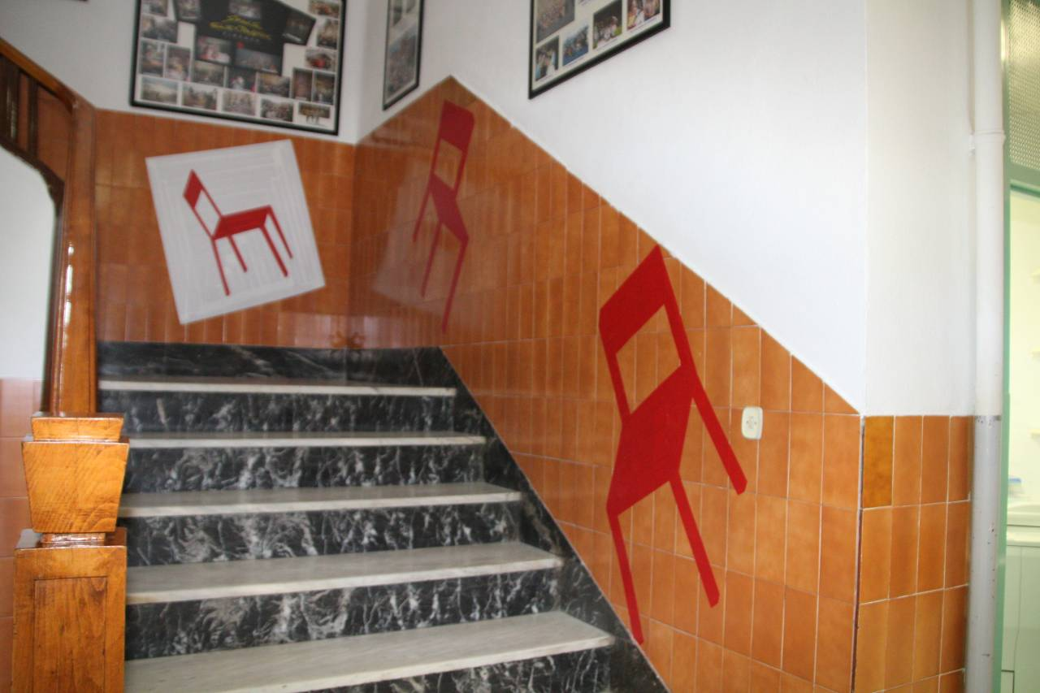

Slide 43
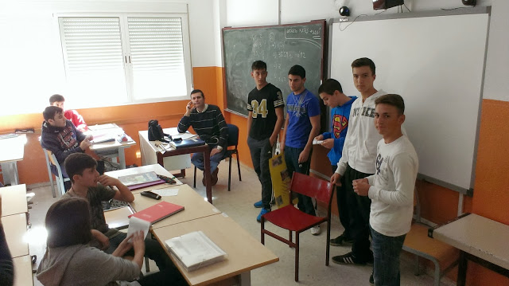

Slide 44


Slide 45
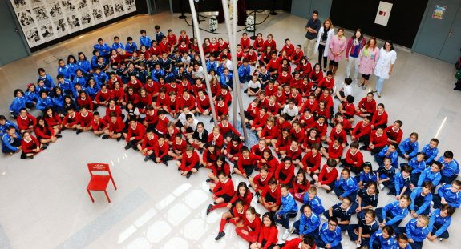

Slide 46
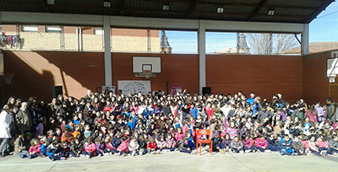

Slide 47
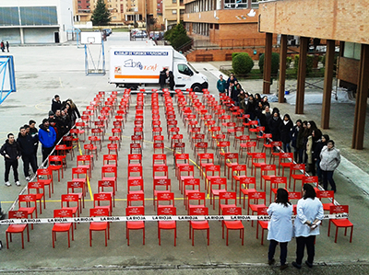

Slide 48
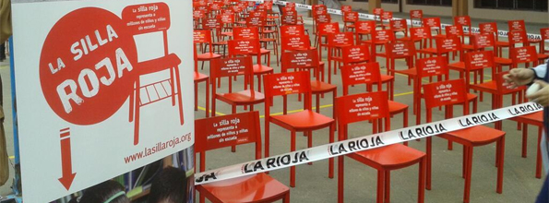

Slide 50
UN FUERTE ABRAZO
QUE TENGAS UN
FELIZ DIA
JOSE LUIS

Slide 51



Accede a la sección que desees desde aquí:
Propia Creación
De la Red
Dedicatorias | Fechas Especiales | Graciosos
Historia y Arte | Lugares | Musicales
Naturaleza y Ciencias | Política | Reflexión
Religiosos | Románticos | Salud
Dedicatorias | Fechas Especiales | Graciosos
Historia y Arte | Lugares | Musicales
Naturaleza y Ciencias | Política | Reflexión
Religiosos | Románticos | Salud
Si deseas recibir pps periódicamente en tu correo electrónico subscríbete aquí:

